Slide 1
SIZMA TESPİT SİSTEMİ
Yusuf EROĞLU

Slide 2
SUNUM PLANI
Problemin Tanımı
Sızma Tespit Sistemi(IDS) Nedir?
Veri Seti
Kullanılan Teknolojiler
Modeller
Gelecek Çalışmalar
Sonuç

Slide 3
PROBLEMİN TANIMI
Ağda gerçekleşen anormal aktivitelerin izlenmesi ve zararlı davranışların tespit edilmesi ağın güvenliği için büyük önem taşımaktadır.
Bu kapsamda, sentetik üretilmiş veya gerçek ağdan toplanıp belirli ön işlemlerden geçirerek oluşturulan veri setlerini kullanarak çeşitli algoritmalarla saldırıları tespit edecek modeller kurulmaktadır.
Kurulan bu modeller kullanılacağı ağın özelliklerine göre organize edilip uygulanabilir bir hal almasıyla oluşturulan sisteme “Sızma Tespit Sistemi”(Inrusion Detection System) denir.

Slide 4
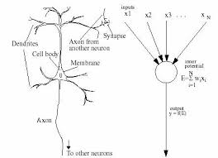
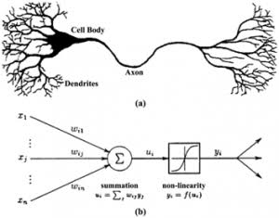
PROBLEMİN TANIMI
Yapay sinir ağları; insan beyninden esinlenerek geliştirilmiş, ağırlıklı bağlantılar aracılığıyla birbirine bağlanan ve her biri kendi belleğine sahip işlem elemanlarından oluşan paralel ve dağıtılmış bilgi isleme yapıları; bir başka deyişle, biyolojik sinir ağlarını taklit eden bilgisayar programlarıdır (Elmas, 2003).

Slide 5
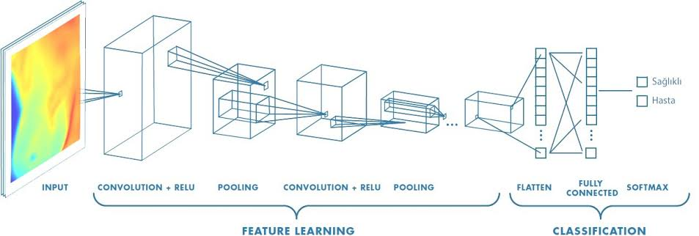
PROBLEMİN TANIMI
Bu çalışmada sızma tespiti geliştirilirken yapay sinir ağları yöntemlerinden CNN kullanılmıştır.

Slide 6
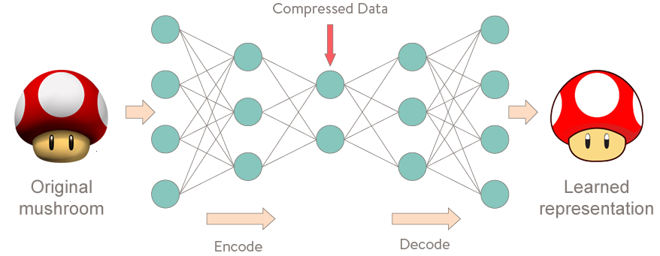
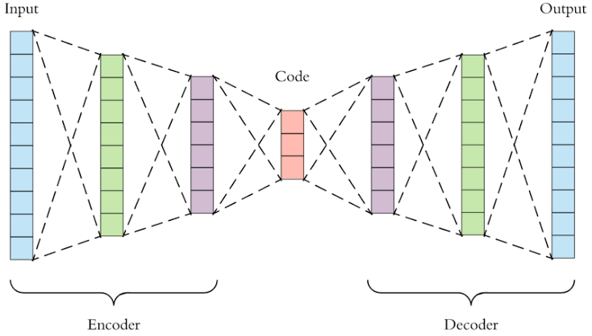
PROBLEMİN TANIMI

Slide 7
SIZMA TESPİT SİSTEMİ
Intruder (saldırgan)
Masquerader: «Legal» bir kullanıcı hesabını ele geçiren yetkilendirilmemiş bir kullanıcı
Misfeasor: Sistemi yetkisi olmayan amaçlar için kullanan «Legal» kullanıcı

Slide 8
SIZMA TESPİT SİSTEMİ
Saldırganlar bir yazılım kırılganlığına/açığına erişim amaçlı saldırabilir veya kullanıcı şifrelerini kırmaya erişimi sağladıktan sonra
Kritik verileri kopyalayabilirler,
Web içeriğinde değişiklik yapabilirler,
Kullanıcı isim ve şifrelerini elde edebilirler,
Makineleri «bot’a» çevirebilirler ,
ve daha bir çok şey…

Slide 9
SIZMA TESPİT SİSTEMİ
Sızma Tespit Sistemleri
Host-Base (Kapan Tek Hostta)
Network-Base(Kapan Ağda)
Anomaly Detection
«Legal» kullanıcı verileri kullanılır.
Farklı daranışlar istatistiksel olarak tespit edilir.
Sinature Detection
Saldırgan veya «Legal» kullanıcı desenleri(pattern) tanımlanır,
Bu tanımlara uyma durumuna göre trafik sınıflandırılır.

Slide 10
VERİ SETİ
Ring, Markus & Wunderlich, Sarah & Scheuring, Deniz & Landes, Dieter & Hotho, Andreas. (2019). A Survey of Network-based Intrusion Detection Data Sets.
34 adet veri seti karşılaştırılmıştır
2015 sonrası 15 Veri Seti

Slide 11
VERİ SETİ
Etiketlenmemiş, başka bir IDS çıktılarına göre etiketlenmiş ve kullanım izni olmayanlar elendikten sonra 9 veri seti kalmıştır.
Kamuya açık olmamaları sebebiyle 5 veri seti elenmiştir.
Kalan 9 veri seti araştırmacıların önerdiği 4 veri setini içermektedir.(CICIDS 2017, CIDDS-001, UGR’16 ve UNSW-NB15 )
Bu seçenekler arasında flow-base ve packet-base veri setleri olan CICIDS 2017 ve UGR’16 tercih edilmiştir.

Slide 12
VERİ SETİ
CICID 2017 - Sharafaldin, Iman & Habibi Lashkari, Arash & Ghorbani, Ali. (2018). Toward Generating a New Intrusion Detection Dataset and Intrusion Traffic Characterization.
25 kullanıcının HTTP, HTTPS, FTP, SSH, and email protokol davranışları bulunmaktadır.
3 Temmuz 2017 tarihli haftanın beş günü farklı nitelikteki saldırıları içerecek şekilde toplananmıştır. (Örn. Pazartesi normal trafik; Salı, normal ve brute force trafik gibi)
PCAP dosyasından CICFLOWMETER isimli trafik analizi yazılımı üretilmiş 80 nitelik içermektedir.
2.830.743 satır 79 Feature
15 Farklı saldırı

Slide 13
VERİ SETİ
PCAP dosya boyutu yaklaşık 50GBdir.
CICFLOWMETER yazılımı tarafından analiz edilmiş ve makine öğrenmesi algoritmalarında kullanılmak üzere düzenlenmiş toplamda yaklaşık 1 GB boyutunda 8 ayrı CSV(Common Seperated Vektor) dosyası bulunmaktadır.
CSV dosyaları 2.830.743 satır 79 Feature

Slide 14
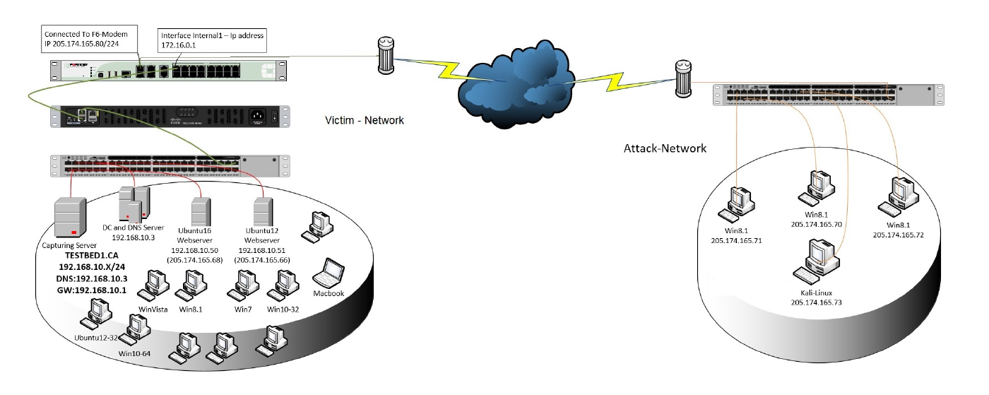
VERİ SETİ

Slide 15
VERİ SETİ
DoS GoldenEye,
Heartbleed,
DoS Hulk,
DoS Slow http, (dos)
DoS slowloris, (dos)
SSH-Patator,(Brute force)
FTP-Patator, (Burute force)
Brute Force,
XSS,
Infiltration,
Botnet,
PortScan,
DDoS,
Sql Injection

Slide 16
KULLANILAN TEKNOLOJİLER
Python
Tensorflow 2.0(Keras)
Numpy
Pandas
Sklearn
Matplotlib
Jupyter Lab

Slide 17
MODEL
2 Convolutional Neural Network
2 Conv, 2 Max Pool, 1 Flatten, 2 Fully-connected Neural Network Layer
2 classes vs. 15 classes

Slide 18
MODEL
Conv.-MaxPool
Conv.-MaxPool
Fully-connected Layer

Slide 19
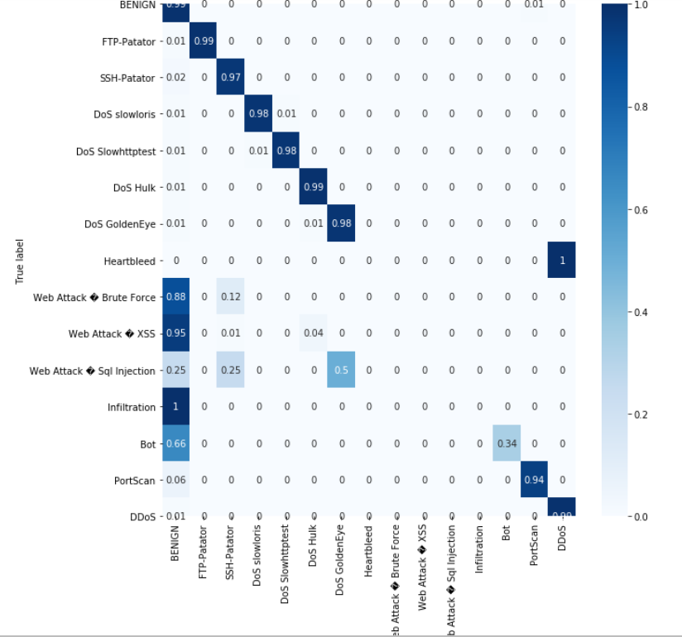
MODEL
Accuracy :0.9868, 0.9849

Slide 20
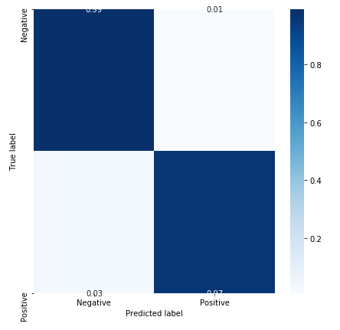
MODEL
0,99
0,01
0,03
0,97

Slide 21
GELECEK ÇALIŞMALAR
Auto Encoder modellenmesi ve UGR16 veri seti kullanılarak CNN ve AE uygulanması.
Veri Görselleştirme
Farklı Model Sonuçları
Flow Base ve Packet Base Veri Seti Modelleme ve Veri Önişleme karşılaştırmaları

